Slide 1
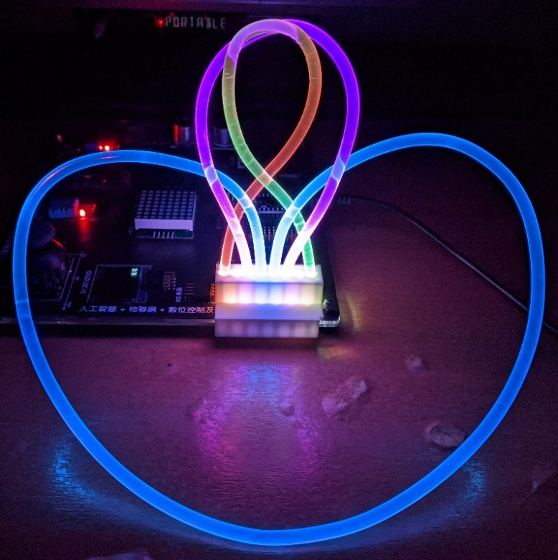
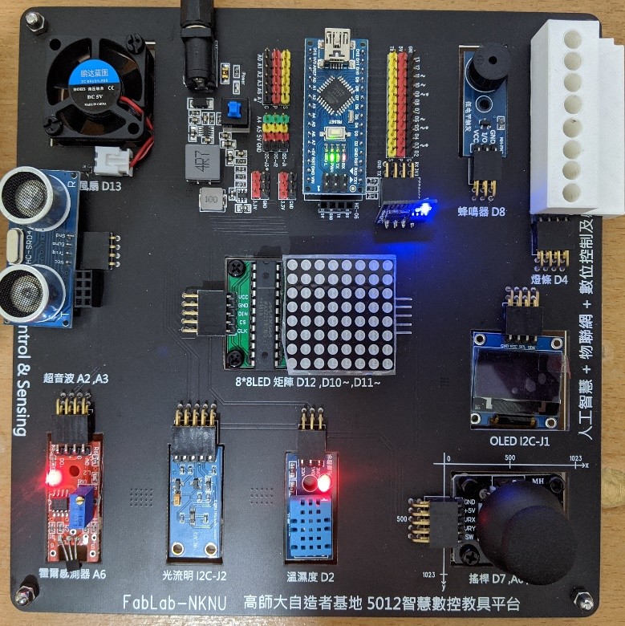
專題導向式．微課程模組
多功能睡眠鐘教學引導設計
國立臺南大學附設實驗國民小學
設計者：王新昌、陳錦亭
適用年級：五、六年級

Slide 2
課程設計說明─設計理念與步驟
本課程採用專題導向學習法(Project-based Learning,PBL)，以生活情境問題為導引，評量表(Rubrics)為多元評量規準，微課程為學習鷹架，整合運算思維與程式編程知能，激發學生創意發想，以實作解決問題，產出學習作品，並發表分享。
資料來源：教育部國民中小學課程與教學資源整合平臺，2020。十二年國民基本教育課程綱要 總綱宣講(第七版)
揭示
評量表
2.微課程實作探究
1.主題與計畫擬定
(1)語音電子鐘
(2)光纖呼吸燈
(3)百搭智能開關
主題：多功能睡眠鐘
計畫：異質分組，根據導引問題發想
4.專案分享與評量
(1)小組口述+演示
(2)教師評量
(3)同儕回饋
(4)組內互評
3.自主創意實作
自創/改良睡眠鐘功能

Slide 3
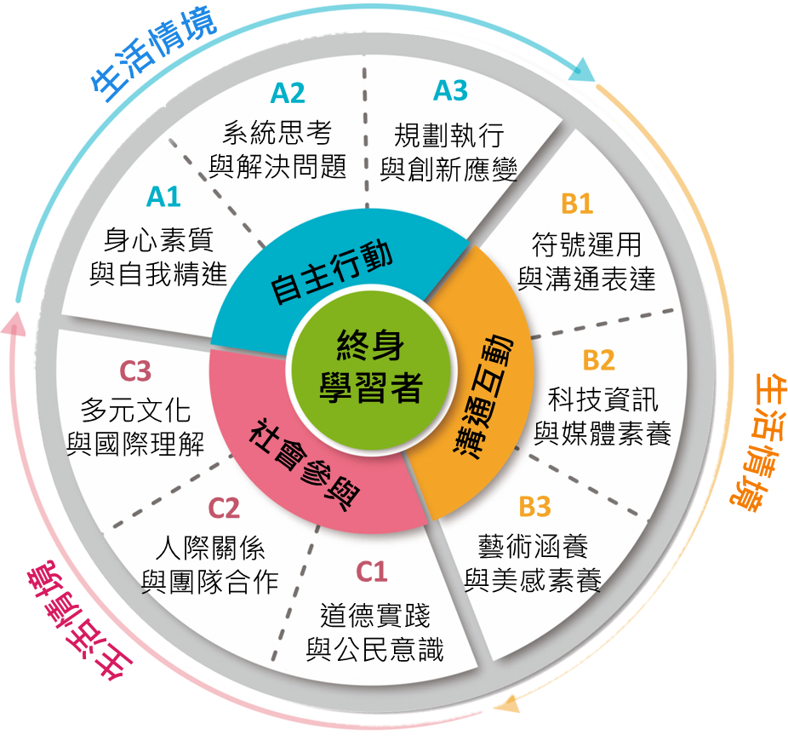
課程設計說明─課程架構與核心素養
課程單元 | 建議 節數 | 對應小學 核心素養
一、主題與計畫擬定 | 1.5 | E-A3、E-C2
二、微課程實作探究 1.語音電子鐘 | 1.5 | E-A2、E-B2
二、微課程實作探究 2.光纖呼吸燈 | 3 | E-A2、E-B2 E-B3
二、微課程實作探究 3.百搭智能開關 | 2 | E-A2、E-B2
三、自主創意實作 | 3 | E-A2、E-A3 E-B2、E-C2
四、專案分享與評量 | 1~2 視組數 | E-B1、E-B2 E-C2
資料來源：教育部國民中小學課程與教學資源整合平臺，2020。十二年國民基本教育課程綱要 總綱宣講(第七版)

Slide 4
課程設計說明─領域議題與學習重點
課程單元 | 領域/議題 | 學習表現 | 學習內容
一、主題與計畫擬定 | 資訊科技 融入彈性 | 科E9具備與他人團隊合作的能力。 資E4認識常見的資訊科技共創工具的使用方法。 | Google簡報共作─心智圖
二、微課程實作探究 1.語音電子鐘 | 數學 資訊科技 融入彈性 | n-Ⅱ-10理解時間的加減運算，並應用於日常的時間加減問題。 科E1了解平日常見科技產品的用途與運作方式。 資E3應用運算思維描述問題解決的方法。 資E13具備學習資訊科技的興趣。 | N-4-13解題：日常生活的時間加減問題 電子鐘(定時器) 運算思維：情境分析、程式流程圖、程式設計
二、微課程實作探究 2.光纖呼吸燈 | 數學 藝術 資訊科技 融入彈性 | r-Ⅲ-3觀察情境或模式中的數量關係，並用文字或符號正確表述，協助推理與解題。 n-Ⅲ-9理解比例關係的意義，並能據以觀察、表述、計算與解題，如比率、比例尺、速度、基準量等。 1-Ⅲ-2能使用視覺元素和構成要素，探索創作歷程。 1-Ⅲ-3能學習多元媒材與技法，表現創作主題。 1-Ⅲ-6能學習設計思考，進行創意發想和實作。 科E1了解平日常見科技產品的用途與運作方式。 資E3應用運算思維描述問題解決的方法。 資E13具備學習資訊科技的興趣。 | R-6-3數量關係的表示 N-6-6比與比值 視E-Ⅲ-1視覺元素、色彩與構成要素的辨識與溝通。 視E-Ⅲ-2多元的媒材技法與創作表現類型。 視E-Ⅲ-3設計思考與實作。 呼吸燈(LED燈) 運算思維：情境分析、程式流程圖、程式設計
二、微課程實作探究 3.百搭智能開關 | 資訊科技 融入彈性 | 科E1了解平日常見科技產品的用途與運作方式。 資E3應用運算思維描述問題解決的方法。 資E13具備學習資訊科技的興趣。 | 超音波感測 運算思維：情境分析、程式流程圖、程式設計

Slide 5
課程設計說明─領域議題與學習重點
課程單元 | 領域/議題 | 學習表現 | 學習內容
三、自主創意實作 | 藝術 資訊科技 融入彈性 | 1-Ⅲ-6能學習設計思考，進行創意發想和實作。 科E9具備與他人團隊合作的能力。 資E3應用運算思維描述問題解決的方法。 資E5使用資訊科技與他人合作產出想法與作品。 資E13具備學習資訊科技的興趣。 | 視E-Ⅲ-3設計思考與實作。 運算思維：程式設計(睡眠鐘) Google簡報共作─作品介紹
四、專案分享與評量 | 資訊科技 融入彈性 | 科E9具備與他人團隊合作的能力。 資E6認識與使用資訊科技以表達想法。 資E9利用資訊科技分享學習資源與心得。 | 作品影音錄製分享 Google簡報共作─互評 雲端硬碟上傳(程式檔)

Slide 6
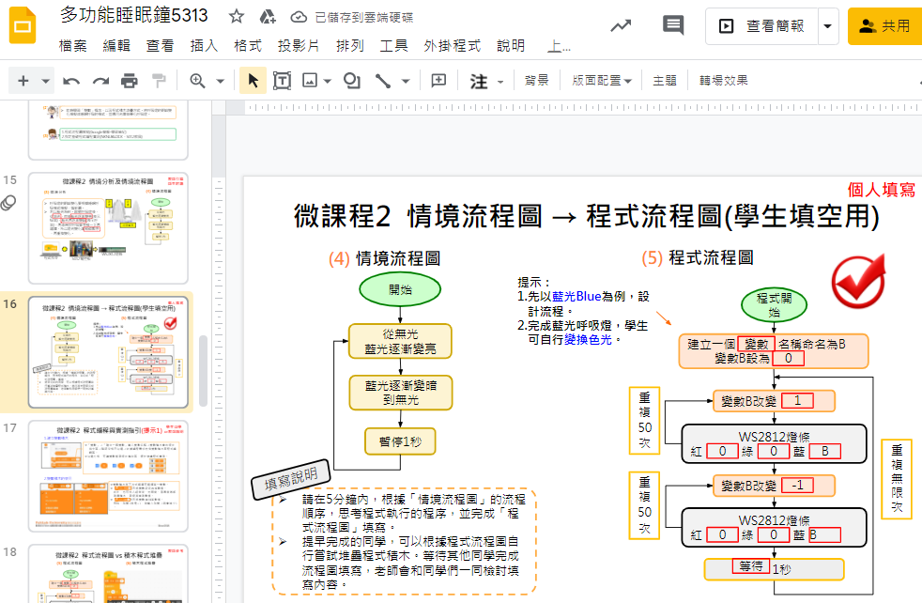
學生自主學習方式─ 善用Google簡報教材
運用Google簡報共用的方式，每位學生各自匯入教師課前提供的教材簡報(不包含程式流程圖、程式編程解答部分)，並將教師設為共同編輯者。
教師引導情境分析後，學生線上填寫程式流程圖，教師線上批閱評分。
教師指導先備知能後，學生可閱讀教材自學，依程式流程圖與堆疊程式積木提示，自主編程(規劃時間讓學生自己試著做做看，勿讓學生僅仿作教師的) 。
匯入教材師生共用
教材閱讀
自主編程
教師線上
批閱評分
學生線上
填寫流程

Slide 7
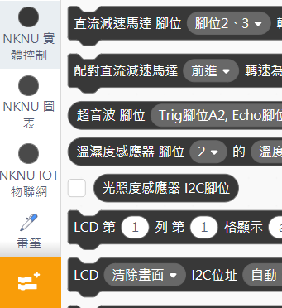
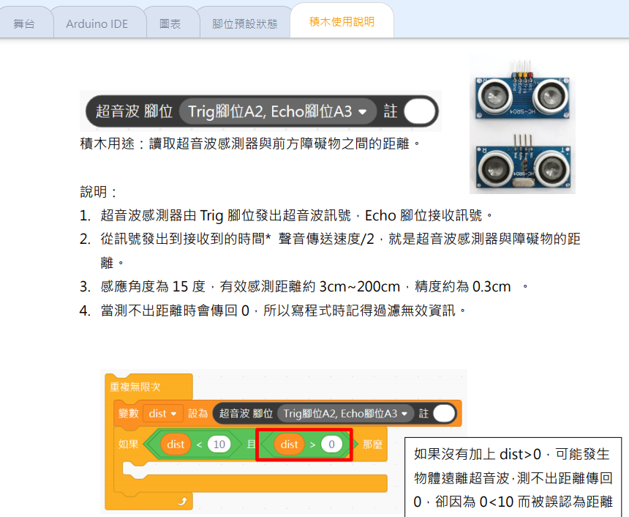
學生自主學習方式─ 善用NKNUBLOCK積木使用說明
在自主創意實作階段，學生可能使用各種教材簡報未提及用法的程式積木，因此微課程實作探究階段教師必須指導學生熟悉使用NKNUBLOCK編輯器提供的積木使用說明。
NKNU黑色積木群組中，大部分的程式積木只要任意點選，在積木使用說明就能獲取用途說明與堆疊方式等參考資訊。
用途說明
堆疊舉例
左鍵1下

Slide 8
主題&計畫擬定：教學經驗分享
你曾有躺著睡不著、半夜睡不好，還是早上睡過頭的經驗嗎？
擁有好的睡眠，可以促進健康，提升生活品質。若是你，會如何
設計一款一覺好眠的多功能睡眠鐘呢？
導引
問題
發揮你的想像力，試著提出睡眠鐘可以具備哪些功能，並繪製心智圖。
教學小撇步
學生
idea
分組2~3人為原則，老師可適狀況調整，可依據科技學習能力異質分組。
引導學生從真實情境思考，睡眠前到睡醒會有什麼需求？或有什麼困擾需解決呢？
課程剛開始，學生可能無法想出多種功能，並沒關係。允許學生在作品發表前，隨時加入想到的新點子。而不是一開始，老師就直接告訴學生一堆點子。
註：藍底功能為微課程指定基礎程式，會由老師透過微課程引導教學。
學生
idea
語音 電子鐘
學生
idea
多功能睡眠鐘
光纖 呼吸燈
學生
idea
智能 開關
學生
idea

Slide 9
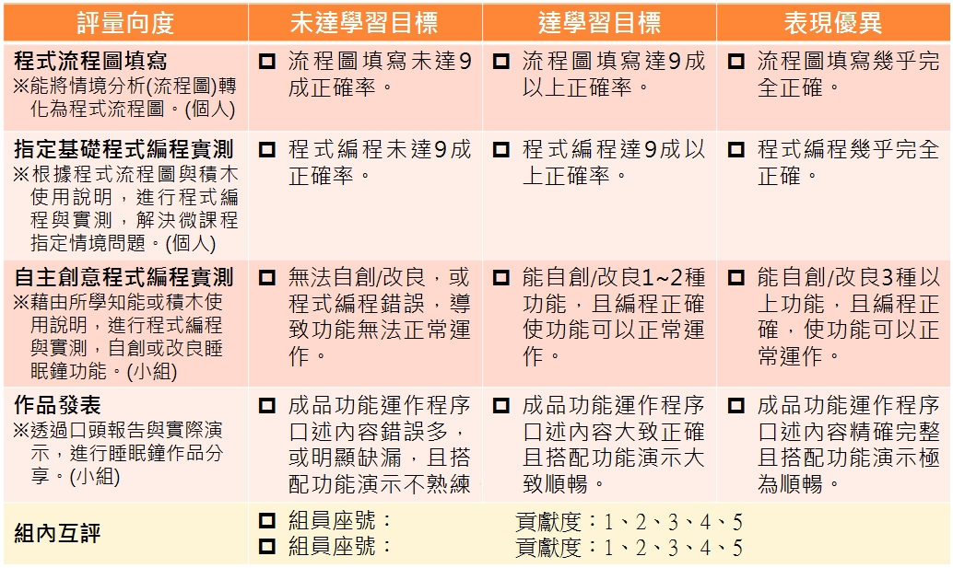
揭示評量表：教學經驗分享
教學小撇步
評量表應在第一階段計畫擬定後，由教師揭示並說明，讓學生了解總體學習目標與評量規準。
教師可自行依據課程目標或關注的學習焦點，進行評量向度修訂，可包含形成性或總結性評量，但不宜過多繁瑣。
教師可評估整體學生的學習能力，或實際教學節數，自行調整評量規準的等級與內容。

Slide 10
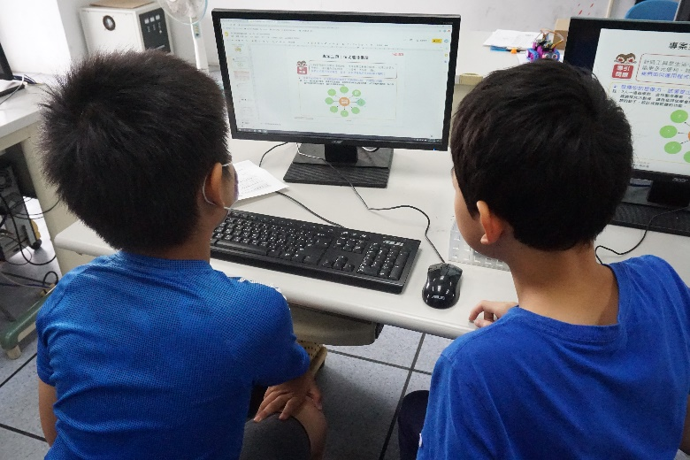
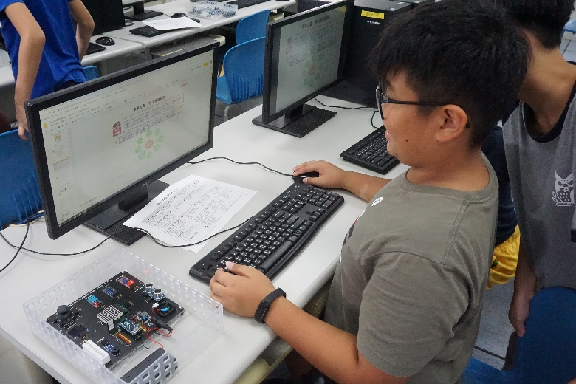
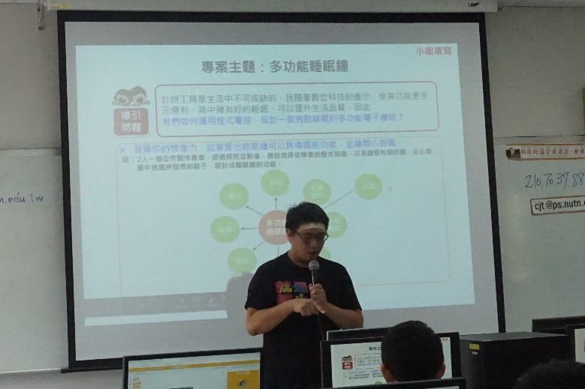
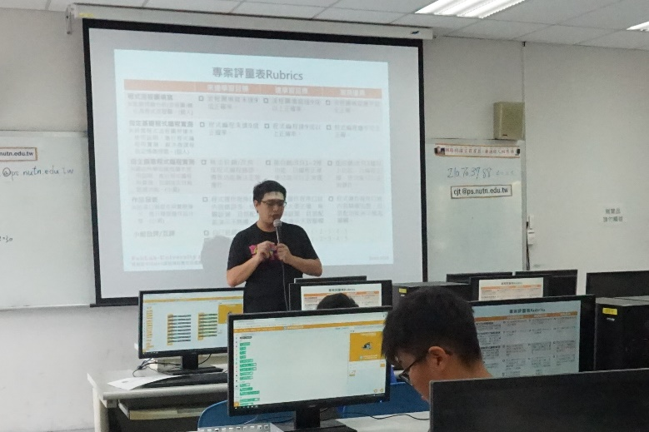
主題與計畫擬定&揭示評量表 課程活動剪影
小組討論睡眠鐘功能
討論內容填入心智圖
功能發想教師回饋
教師說明評量規準表

Slide 11
微課程實作探究：課程設計&學習鷹架
鷹架建構
以先備知能為建構鷹架的基石，並以睡眠鐘的不同功能為情境脈絡架構，建構微課程鷹架，讓學生透過情境分析、流程圖轉化、程式積木編程的學習歷程，整合新舊程式邏輯概念，藉此累進「自主創意實作」階段的發想與實踐能力。
睡眠鐘自主創意實作
觸發機制+功能元件
微課程1 語音電子鐘
選擇結構、邏輯運算
定時、OLED、語音
微課程3 百搭智能開關
選擇結構、邏輯運算、變數
超音波、定時、LED燈條
微課程2 光纖呼吸燈
變數、算術運算
LED燈條
先備知能
循序結構、重複結構、廣播訊息、函式模組化

Slide 12
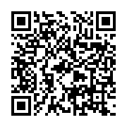
微課程實作探究：教學流程地圖圖示說明
藍字：教師教學
紅字：學生實作
紫字：師說學作
教學流程序號
教學流程
○○○○
分段教學影片
網頁超連結
微課程?-?
0：00~?：??
全教學影片
QR Code
影片起訖時間

Slide 13
微課程1實作探究：語音電子鐘教學流程地圖
學習目標
學生能夠理解「選擇結構」、「邏輯運算」程式編程概念。
學生能夠編程程式積木，將電子鐘目前的時間，正確顯示在OLED上，並能夠設定時間，藉由語音報時與提示該睡覺了。
問題導引
目的說明
情境分析
流程討論
程式流程圖
學生填寫
程式流程圖
教師解說
微課程1-1
0：00~1：17
微課程1-1
1：18~2：03
微課程1-1
2：04~2：25
微課程1-1
2：26~4：45
程式編程
學生自學
程式編程
教師解說
創意延伸
師說學作
微課程1-2
0：00~0：56
微課程1-2
0：57~4：55
微課程1-3
0：00~6：30
微課程1-4
0：00~3：03

Slide 14
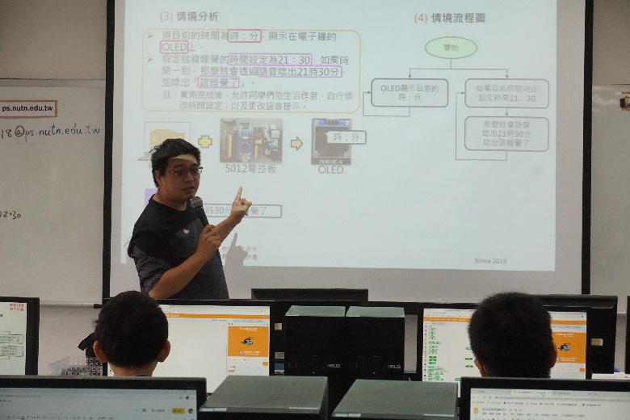
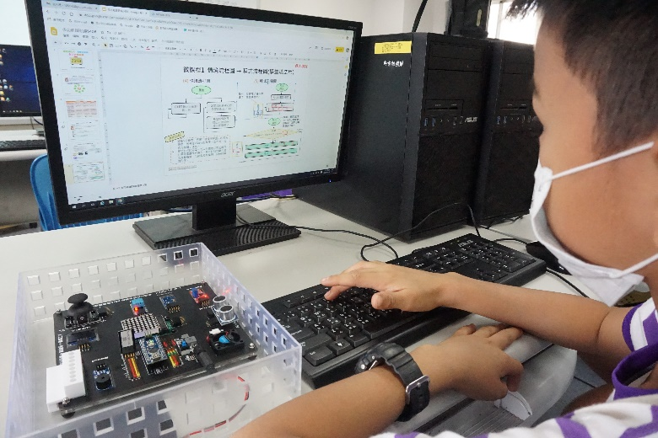
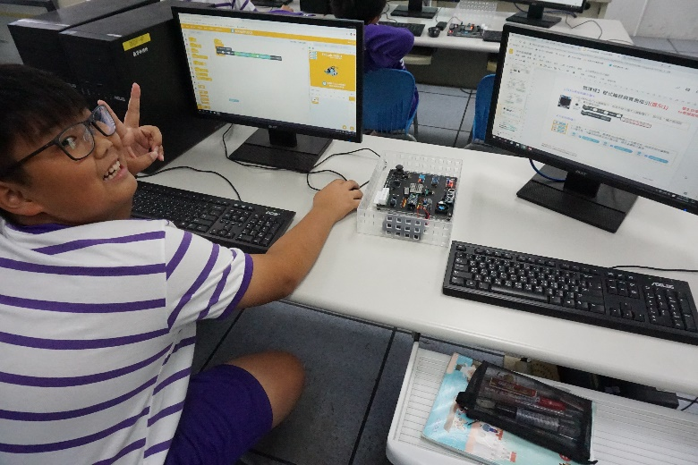
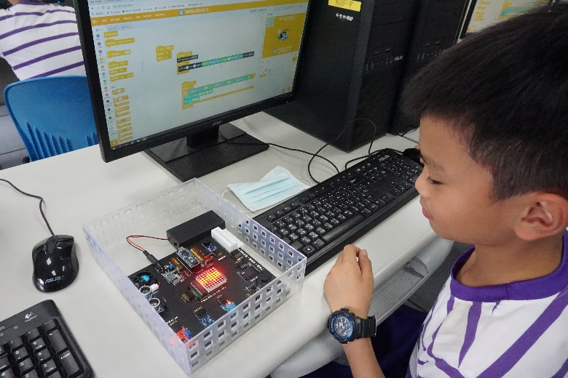
微課程1實作探究 課程活動剪影
情境說明與流程分析
程式流程圖填寫與檢討
閱讀簡報教材自學編程
程式編程與教具實測

Slide 15
微課程2實作探究：光纖呼吸燈教學流程地圖
學習目標
學生能夠理解「變數」、「算術運算」程式編程概念。
學生能夠編程程式積木，將呼吸燈的明暗變化模擬成睡眠呼吸的模式，並應用光纖管美化呼吸燈。
問題導引
目的說明
先備知能
LED燈條
情境分析
流程討論
先備知能
變數概念
微課程2-1
0：00~1：07
微課程2-1
1：08~2：51
微課程2-1
2：52~3：40
微課程2-1
3：41~4：52
程式流程圖
學生填寫
程式流程圖
教師解說
基礎編程
學生自學
基礎編程
教師解說
微課程2-1
4：53~5：10
微課程2-1
5：11~7：06
微課程2-2
0：00~0：45
微課程2-2
0：46~4：31
進階編程
師說學作
高階編程
師說學作
光纖創意
師說學作
微課程2-3
0：00~5：09
微課程2-4
0：00~5：36
微課程2-5
0：00~5：30

Slide 16
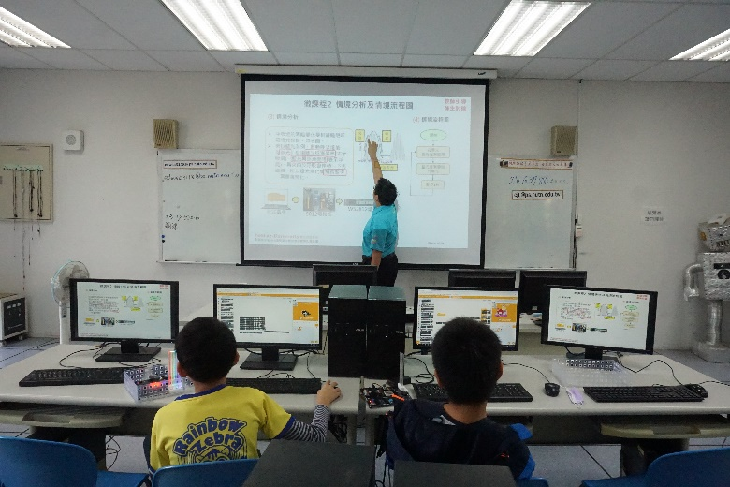
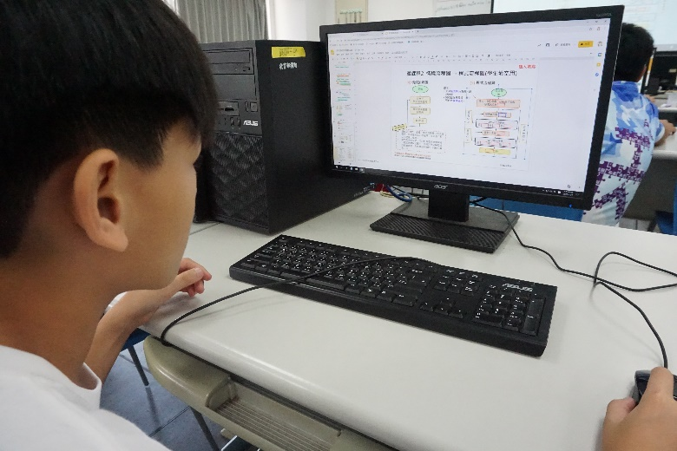
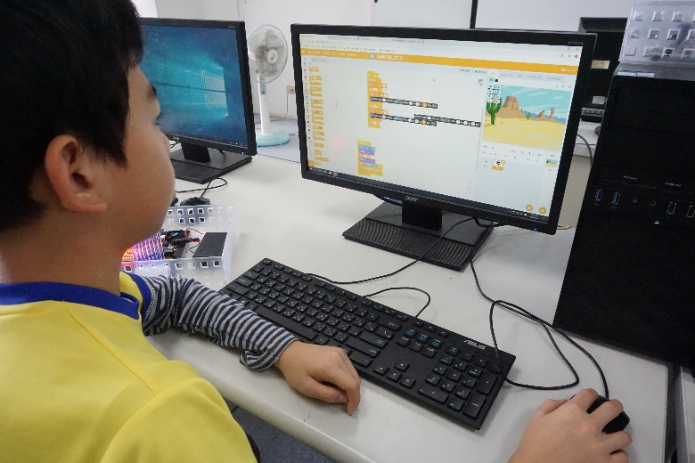
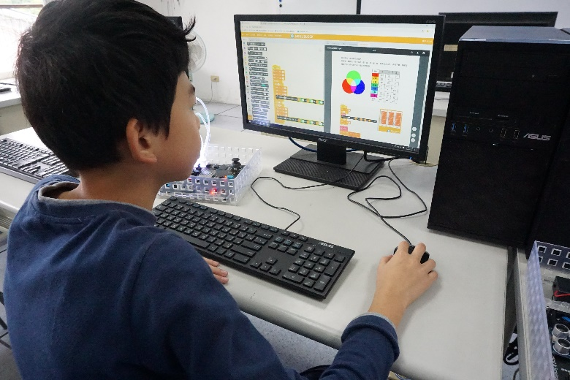
微課程2實作探究 課程活動剪影
情境說明與流程分析
程式流程圖填寫與檢討
呼吸燈程式自學編程
參閱積木使用說明

Slide 17
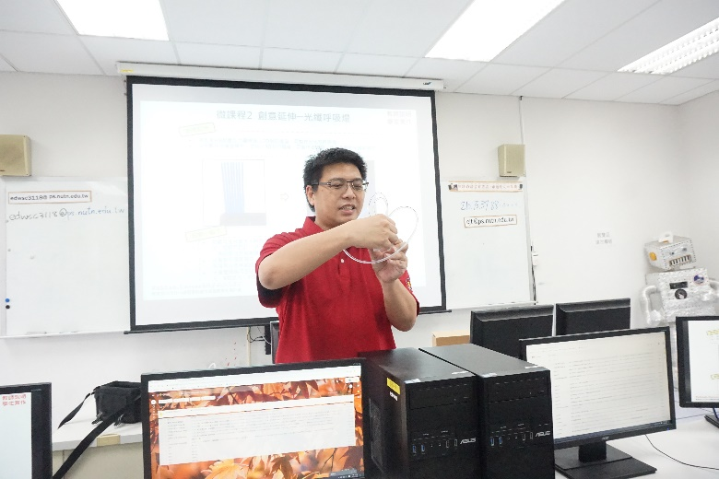
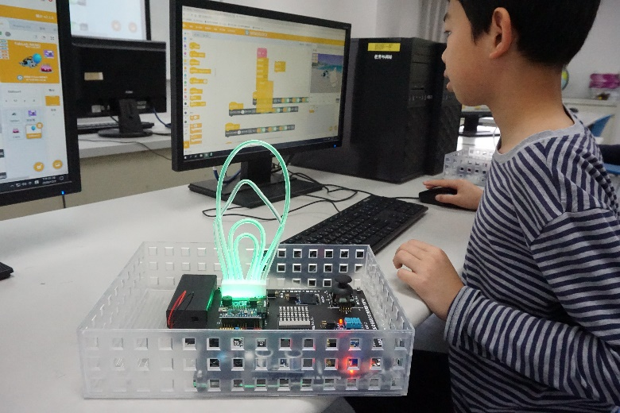
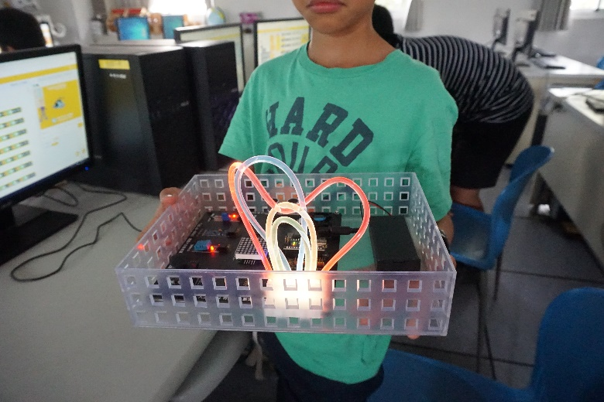
微課程2實作探究 課程活動剪影
光纖呼吸燈創作解說
光纖管造型實作示範
程式編程與教具實測
完成光纖呼吸燈成品

Slide 18
微課程3實作探究：百搭智能開關教學流程地圖
學習目標
以「超音波感測」結合「定時」為例，學生能夠編程程式積木，設計出呼吸燈的超音波感控開關，也可指定時間自動關閉。
藉由微課程已學的程式編程概念與方法，學生能夠思考如何結合開關觸發機制與功能元件，發想出更多睡眠鐘的功能。
問題導引
目的說明
先備知能
超音波
情境分析
流程討論
微課程3-1
0：00~2：05
微課程3-1
2：06~4：38
微課程3-1
4：39~5：35
程式流程圖
學生填寫
程式流程圖
教師解說
程式編程
學生自學
程式編程
教師解說
微課程3-1
5：36~7：17
微課程3-1
7：18~11：01
微課程3-2
0：00~1：13
微課程3-2
1：14~8：33
創意延伸
師說學作
微課程3-3
0：00~2：34

Slide 19
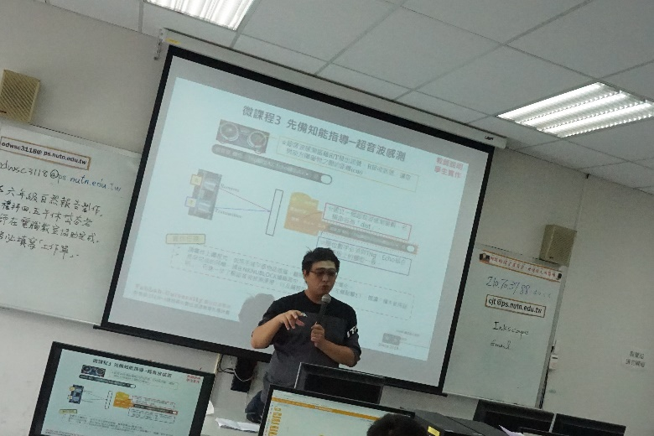
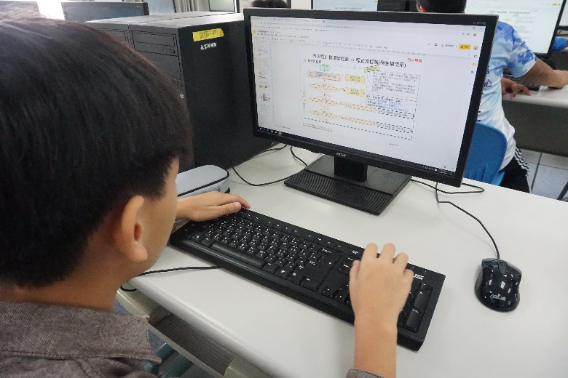
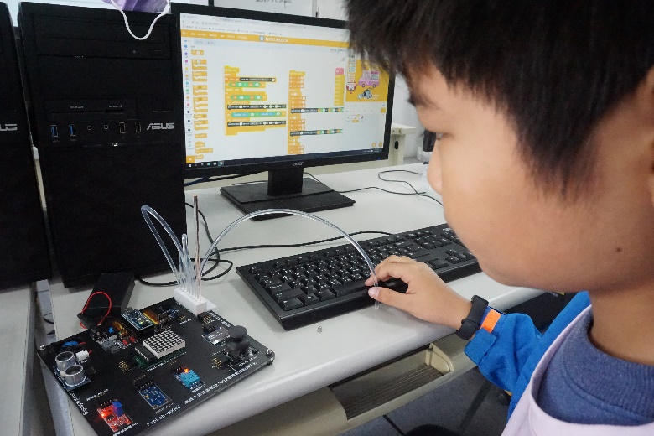
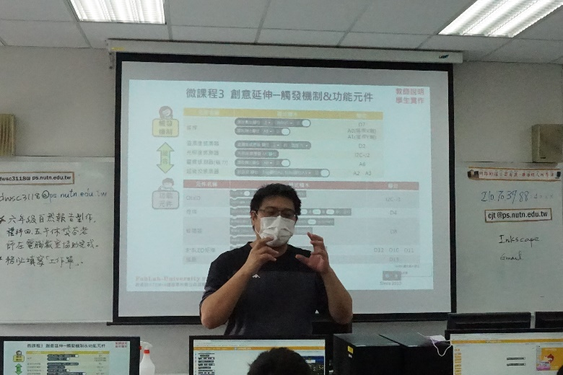
微課程3實作探究 課程活動剪影
超音波感測器原理介紹
程式流程圖填寫與檢討
程式編程與教具實測
引導開關與功能結合應用

Slide 20
自主創意實作：學生成果樣例分析
分析說明
本課程研發過程，徵詢2組學生實際依照課程內容與進度，進行實驗教學。
2組學生依據前階段微課程所學之知能，以及參閱教師提供的教材簡報與NKNUBLOCK編輯器的積木使用說明，進行自主學習和創意實作。
下表為自主創意實作使用的程式積木與電控元件，不包括前階段微課程。
組別 | 事件 | 控制 | 偵測 | 運算 | 變數 | 擴增 | 音效
第一組 | 廣播訊息 | 重複結構 選擇結構(單) 停止 | 時間 | 比較運算 邏輯運算(且、或) | 變數 | ─ | 播放音效
第二組 | 廣播訊息 | 等待 重複結構 選擇結構(單、雙) 停止 | 時間 | 比較運算 邏輯運算(且) | 變數 | 文字 轉語音 | 播放音效
組別 | 觸發機制 | 功能元件
第一組 | 定時、超音波偵測、溫度偵測、搖桿(按壓) | 風扇、音效/電腦
第二組 | 定時、光照度偵測、 溫濕度偵測、搖桿(按壓、Y軸) | 燈條、OLED、風扇、 蜂鳴器、8*8LED矩陣、音效/電腦
紅字表示學生運用非前階段微課程使用過的程式積木或電控元件。

Slide 21
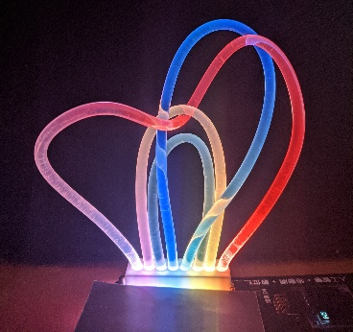
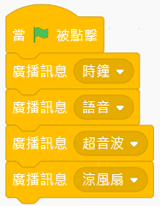
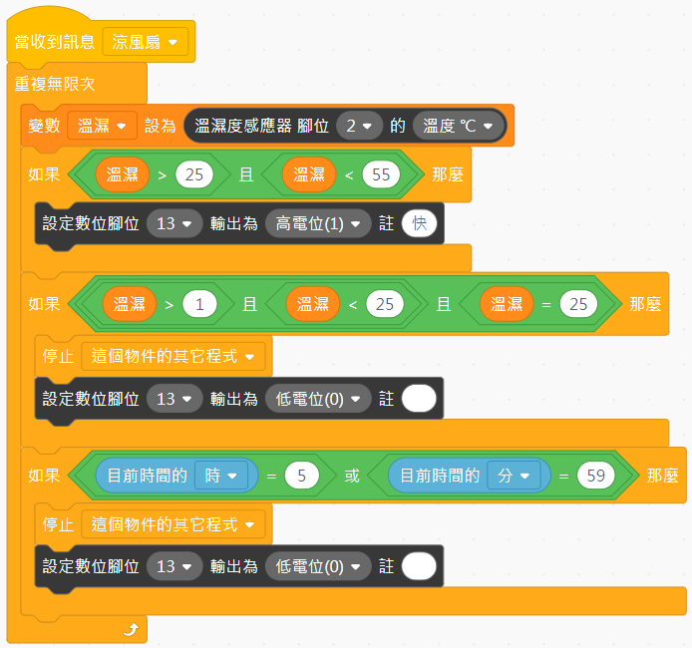
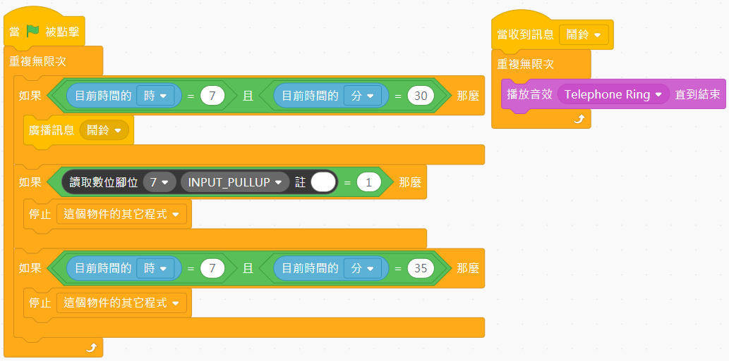
自主創意實作：實作成果樣例第1組-1
涼風扇
搖籃曲
語音 電子鐘
智能 開關
光纖 呼吸燈
鬧鈴

Slide 22
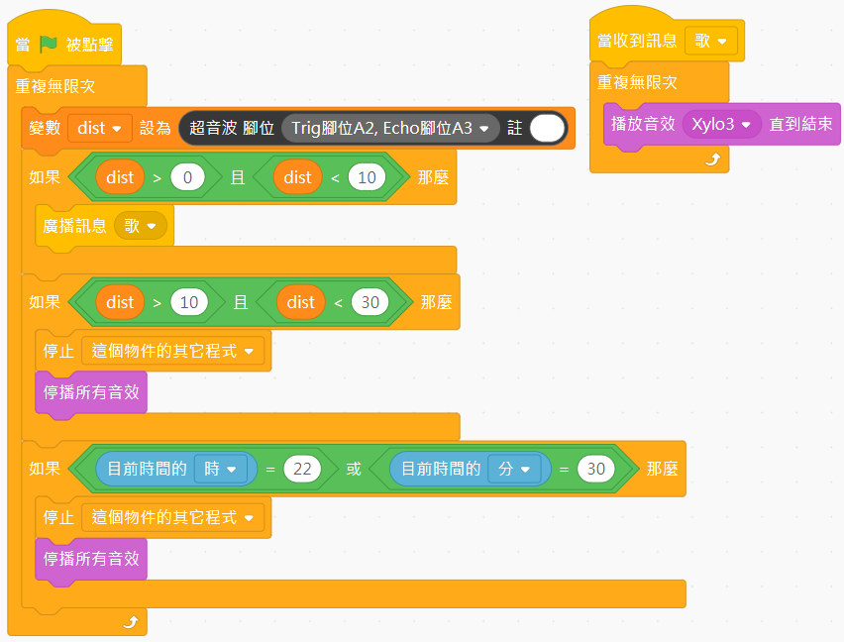
自主創意實作：實作成果樣例第1組-2
涼風扇
語音 電子鐘
智能 開關
光纖 呼吸燈
鬧鈴
搖籃曲

Slide 23
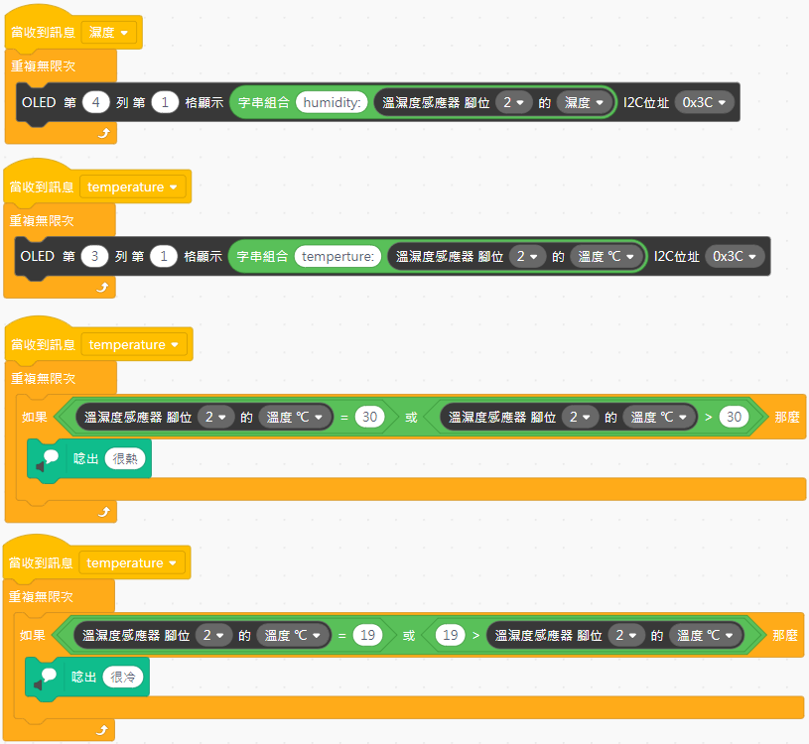
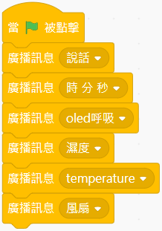
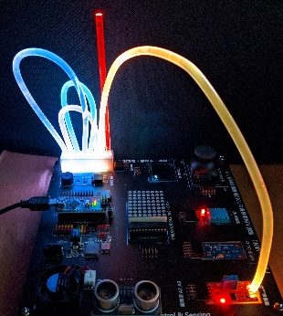
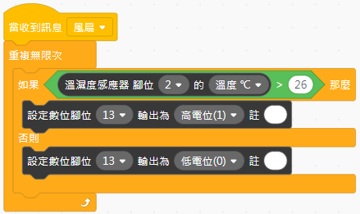
自主創意實作：實作成果樣例第2組-1
催眠
智能 開關
光纖 呼吸燈
語音 電子鐘
溫濕度
智慧
風扇
鬧鐘
小夜燈

Slide 24
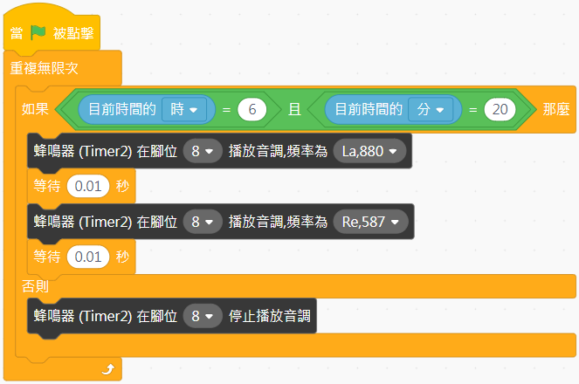
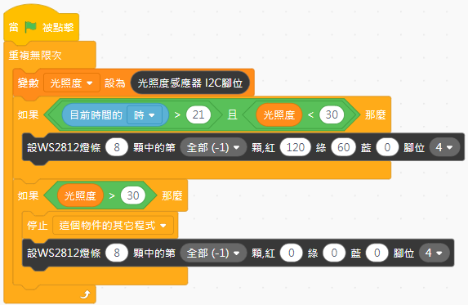
自主創意實作：實作成果樣例第2組-2
催眠
智能 開關
光纖 呼吸燈
語音 電子鐘
溫濕度
智慧
風扇
鬧鐘
小夜燈

Slide 25
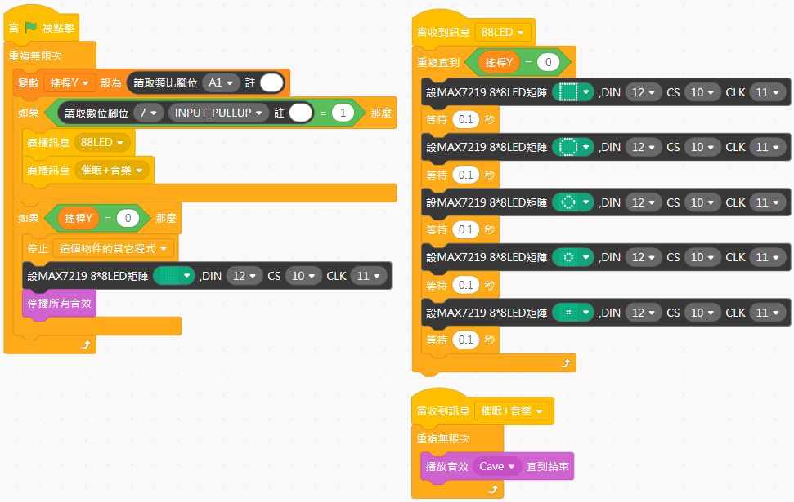
自主創意實作：實作成果樣例第2組-3
智能 開關
光纖 呼吸燈
語音 電子鐘
溫濕度
智慧
風扇
催眠
鬧鐘
小夜燈

Slide 26
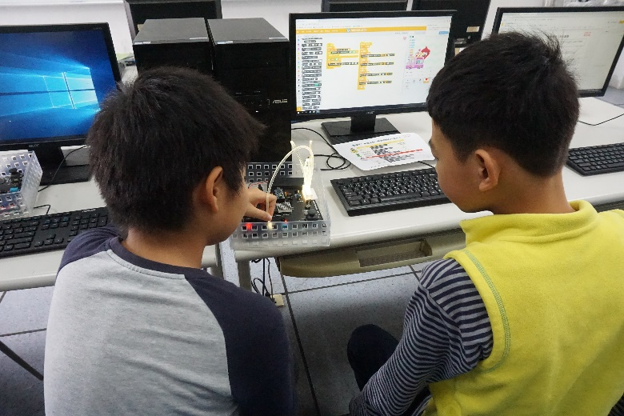
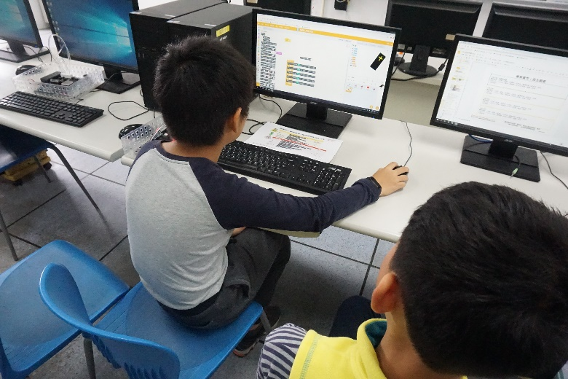
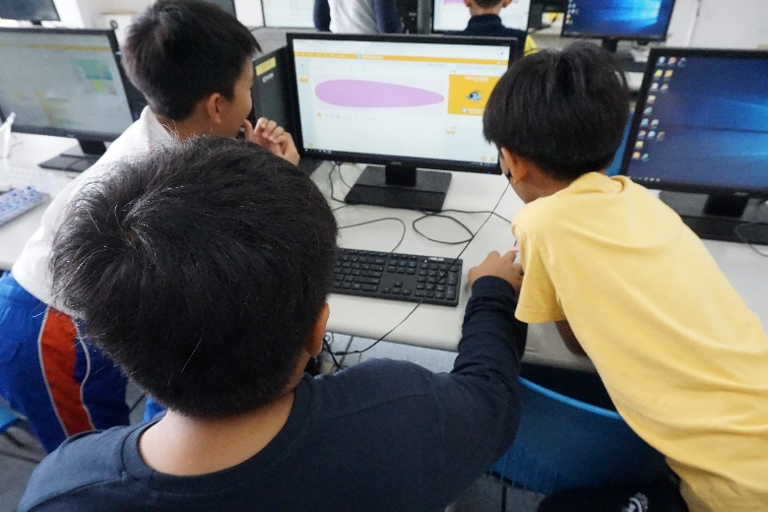
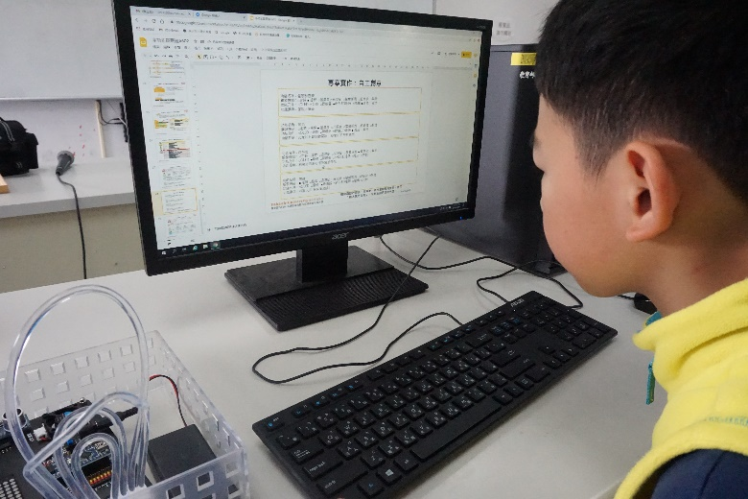
自主創意實作 課程活動剪影
光照度感測與小夜燈
8*8矩陣LED創作與催眠功能
音效創作與定時鬧鈴
填寫功能介紹與練習發表

Slide 27
專案分享與評量：教學經驗分享
以向他人推銷產品的方式，3分鐘口述+演示小組創作的睡眠鐘。
分享說明
經驗分享
對於小組成員而言，專案分享的目的是在練習發表的過程中，再次釐清程式流程，以及觸發機制與功能元件的相互關係。如果發表內容正確，代表學生確實了解。
對於其他學生而言，專案分享的目的是為了相互觀摩，增加思考廣度與實務經驗。
發表練習時，若學生不知如何分工，教師可視學生能力引導，有人專責口述、有人專責演示，或是每人各負責某幾項功能的口述+演示。
發表練習時，若學生不知分享重點，教師可請學生參照自主創意實作時，填寫的睡眠鐘功能介紹(焦點：程式如何運作觸發機制開啟或關閉功能元件)。

Slide 28
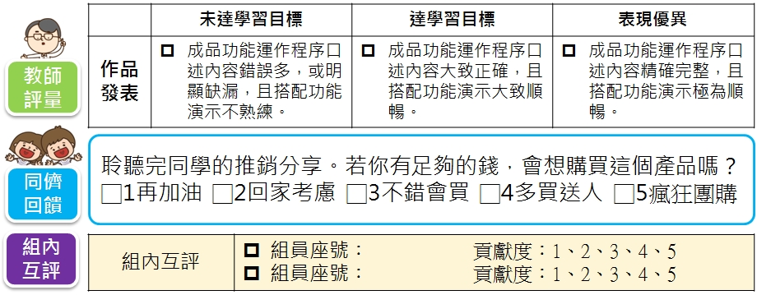
專案分享與評量：教學經驗分享
經驗分享
教師評量：可讓學生事先掌握專案分享的重點，以及事後反思發表的表現。
同儕回饋：為了讓其他學生專注聆聽同學的發表，並反饋哪些專案作品令人感興趣。然而教師也必須了解，學生喜歡的作品未必是功能較多，或是程式設計能力比較優異的。
組內互評：讓教師了解學生在組內的參與狀況，可做為評分參考。但不宜公布給學生相互知道。

Slide 29
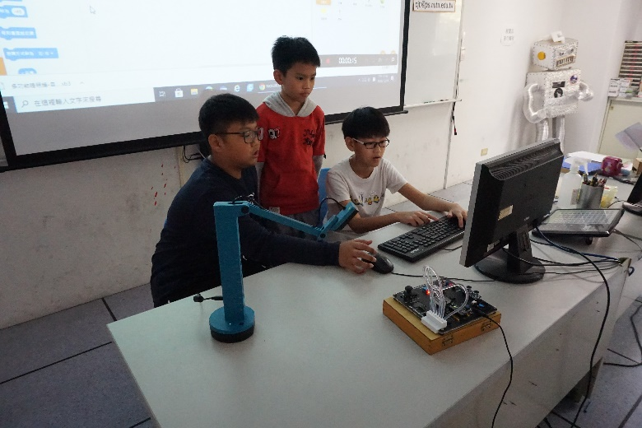
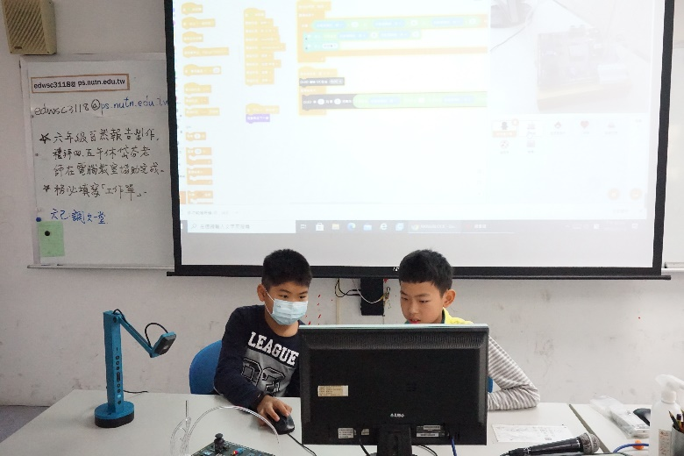
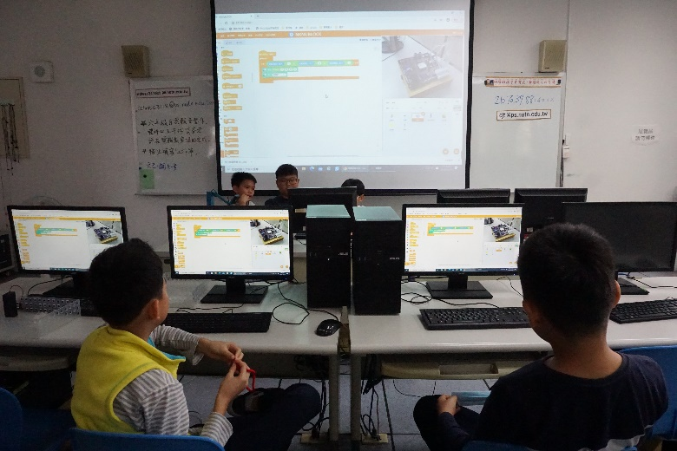
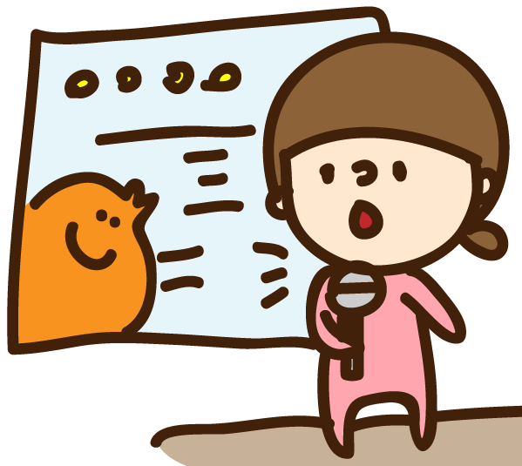
專案分享與評量 課程活動剪影
組員輪流口述發表
實物攝影機演示功能
學生自主創意作品發表樣例
全體廣播聆聽發表

Slide 30
學生學習心得回饋摘要
多功能睡眠鐘是個吸引人的課程主題。在上課過程中，很多都需要動腦思考，令人覺得有趣又好玩。
這次課程可以學到許多程式設計的知識與能力，還有依據程式流程圖設計程式其實很重要。希望之後還能夠再上類似這樣的課程。
在微課程中，印象最深刻的是設計呼吸燈。在自主創作的睡眠鐘功能中，印象深刻的，例如：涼風扇、鬧鈴。也發現相同的教具功能，例如：時間定時、光照度、溫濕度感測等，可能有很多種應用的方法。
和同學協力完成睡眠鐘的程式設計，是種非常棒的感覺。不過，若組員一直做自己的，會導致不瞭解做出的睡眠鐘功能是什麼。此外，在互相討論時，如何說出自己的想法，並試著說服對方是需要學習的事。

Slide 31
課程設計與教學實作省思1
採用PBL結合微課程的模式設計課程，不僅能營造情境脈絡，更能藉由微課程的學習建構邏輯與運算思維概念，以及程式編程知能，激發後續自主創意。步驟化引導學生達成學習目標。
STEAM跨領域的課程設計，不僅提升邏輯及運算思維素養，更能讓問題解決的歷程，增添多元素養的養成。例如：符號運用與溝通表達、藝術涵養與美感素養等。
評量規準有利於學生掌握學習目標，以及欲達到的標準，使學生能夠聚焦學習，提升學習成效。
有創意的課程設計，不僅是內容創新，更重要的是教學引導與教材運用，要能激發學生創意發想，並創造自主學習的機會。當學生能舉一反三時，表示學生已具備自我反饋、創新應變的素養。

Slide 32
課程設計與教學實作省思2
小組合作過程，教師若能引導組內協調共作，有助同儕激發思考，創作出更富變化的睡眠鐘功能，且能彼此相互學習，或讓低成就學生能模仿學習，共學提升學習成效。
透過口述與演示發表，不僅能讓組間彼此觀摩學習，亦能藉此讓組內成員釐清運算思維概念，以及熟悉程式電控的運作機制。
多功能睡眠鐘是生活化的情境主題，課程設計模式可不變，若套用在其他主題上，程式設計樣態搭配教具應用隨之變化，自由度極高。

Slide 33
教學影片列表1
參考附件
影片網址
https://www.youtube.com/playlist?list=PLhAM0uL_UKJ2Ku6lYXOrPW3Qc46-PKlm4
影片編號、標題 | 影片連結網址
微課程1語音電子鐘樣例 | https://youtu.be/4KSr_VpvuhI
微課程1-1問題引導、情境分析、程式流程圖 | https://youtu.be/LMk3an7Wj4U
微課程1-2電子鐘時間顯示程式編程 | https://youtu.be/BUI1oVJZY-I
微課程1-3電子鐘語音提示程式編程 | https://youtu.be/nghM3kPDe5c
微課程1-4廣播訊息模組化程式編程 | https://youtu.be/10QfO9iwlp8
微課程2基礎型藍光呼吸燈樣例 | https://youtu.be/90QZ-drRJTE
微課程2高階型光纖呼吸燈樣例 | https://youtu.be/qHygd56JviI
微課程2-1問題引導、情境分析、程式流程圖 | https://youtu.be/Mb2Rrc_Rxuc
微課程2-2基礎型藍光呼吸燈程式編程 | https://youtu.be/MB89soJI3HA
微課程2-3進階型可調光呼吸燈程式編程 | https://youtu.be/eUEvw7g8HDY
微課程2-4高階型光纖呼吸燈程式編程 | https://youtu.be/5rCsSHur5BY
微課程2-5光纖管塑型技巧 | https://youtu.be/LIYdII4MrtI

Slide 34
教學影片列表2
參考附件
影片網址
https://www.youtube.com/playlist?list=PLhAM0uL_UKJ2Ku6lYXOrPW3Qc46-PKlm4
影片標題 | 影片連結網址
微課程3超音波與定時智能開關樣例 | https://youtu.be/vicVk5bMgW8
微課程3-1問題引導、情境分析、程式流程圖 | https://youtu.be/uJtQtWltnUs
微課程3-2超音波與定時智能開關程式編程 | https://youtu.be/lx_Y3x2OZY8
微課程3-3百搭智能開關結合功能元件發想 | https://youtu.be/pOR7GxBIRKI
多功能睡眠鐘學生自主創意作品發表樣例 | https://youtu.be/SD-FeP5iVF0
全教學影片
QR Code

Slide 35
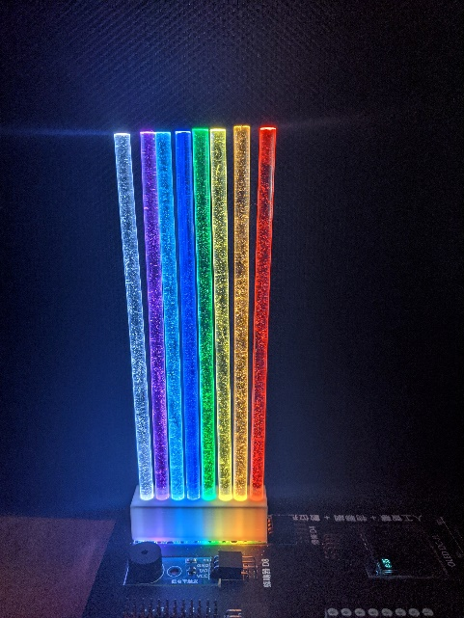
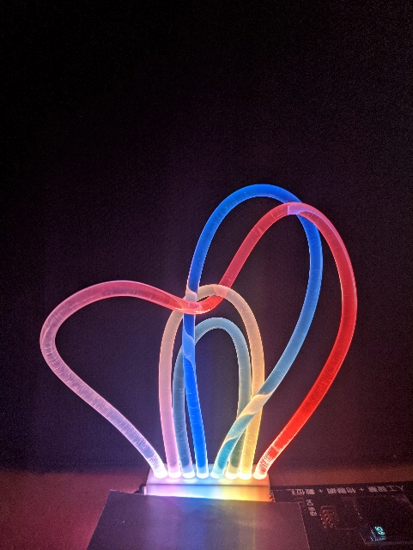
5012教具燈條專用8孔燈座
參考附件
1 | 2 | 3 | 4 | 5 | 6 | 7 | 8
3D列印燈座下載網址：https://www.thingiverse.com/thing:4687111
設計者：陳錦亭老師
3D列印
燈座側邊

Slide 36
微課程1 語音電子鐘程式全覽
參考附件

Slide 37
微課程2 藍光&可調光呼吸燈程式全覽
參考附件
基礎型藍光呼吸燈
進階型可調光呼吸燈

Slide 38
微課程2 高階型光纖呼吸燈程式全覽
參考附件

Slide 39
微課程3 百搭智能開關&光纖呼吸燈整合程式全覽
參考附件

